Slide 1

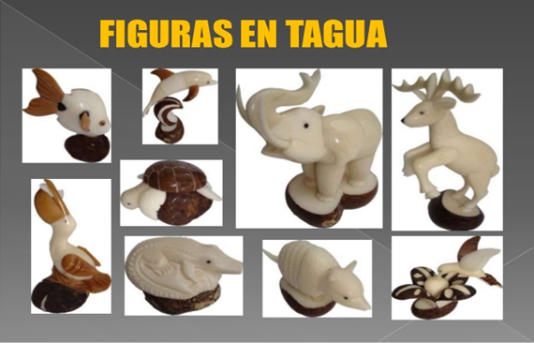
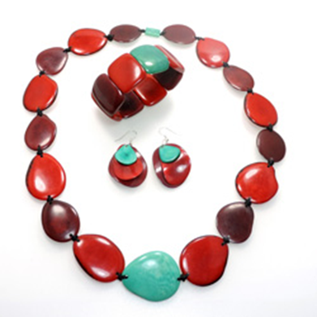
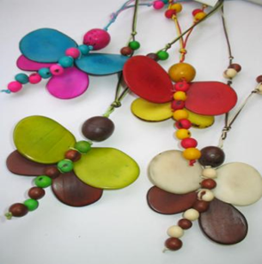
ESTUDIO DE FACTIBILIDAD PARA LA CREACIÓN DE UNA MICROEMPRESA DE PRODUCCIÓN Y COMERCIALIZACIÓN DE ARTESANIAS DE TAGUA EN EL CANTÓN ATACAMES

Slide 3
IDEA
El propósito de este proyecto es tratar de impulsar la producción de tagua en el cantón de Atacames así como en el de la provincia, con el fin de obtener la materia prima para la elaboración de este tipo de artesanía, y además porque se pretende desarrollar la economía del cantón y ciudad de Atacames.
La ciudad de Atacames es muy frecuentada tanto por turistas nacionales como por extranjeros, y uno de los propósitos de este tipo de investigaciones es el de crear alternativas para generar producción, empleo y actividades comerciales que pongan de manifiesta la creación de empleo, es así que como se puede evidenciar la ciudad de Atacames es reconocida de manera directa por el ambiente turístico pero no existe un adecuado desarrollo comercial en cuanto a productos artesanales elaborados de tagua.
El proyecto está dirigido a apoyar el cumplimiento del Objetivo # 8 del Plan Nacional del buen vivir que dice: “CONSOLIDAR EL SISTEMA ECONOMICO SOCIAL Y SOLIDARIO DE FORMA SOSTENIBLE”, objetivo que tiene el gobierno para la realización de proyectos con la finalidad de mejorar las condiciones de vida de las personas.

Slide 4
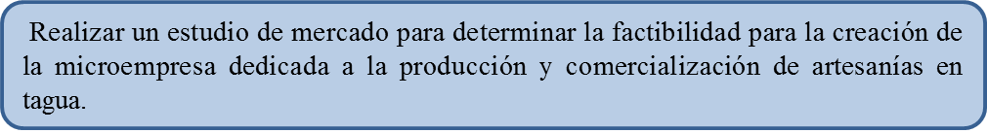

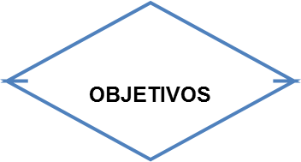
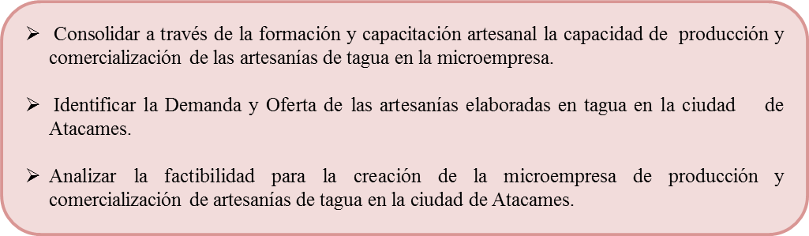

Uno de los problemas que está creciendo cada vez más en nuestro país es el desempleo porque hay muchas personas que no pueden estudiar en una universidad ni especializarse en una carrera profesional, con nuestro proyecto queremos dar empleo a esas personas porque para realizar este arte no se necesita mucha experiencia solo ganas de trabajar y aprender.
Otro de los problemas que existe en el cantón es de producción, comercialización y de ingreso.
Si se quiere mejorar las condiciones actuales en el cantón en cuanto a la ocupación de mano de obra, será necesario crear proyectos de inversión rentables los cuales tengan la suficiente capacidad de aprovechar los recursos naturales .
PROBLEMA

Slide 5
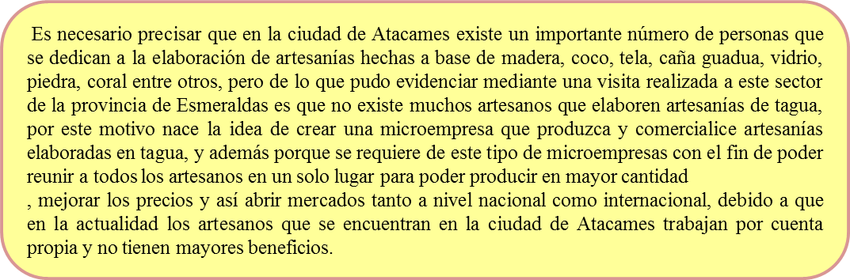
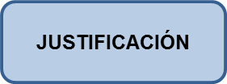
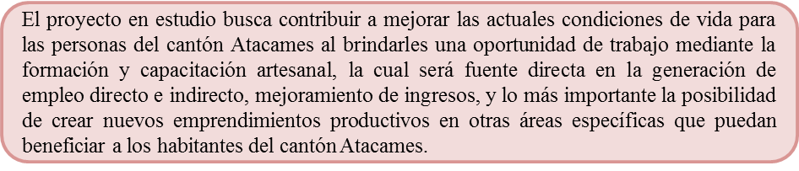
IMPORTANCIA
Poder cubrir una cierta parte del desempleo que existe en el cantón de Atacames.
Desarrollar el sistema económico del cantón Atacames, a través de artesanías llamativas, de tener precios bajos y sobre todo de una excelente calidad.
Mejorar la situación actual de la mano de obra creando proyectos de inversión rentable.
Poder ser yo mi propia jefa y tomar las decisiones adecuadas para que mí empresa crezca sin necesidad de pedir la opinión de los demás.
RAZONES QUE ME MOTIVARON HACER EL PROYECTO

Slide 6
PERFIL DEL PROYECTO

Slide 7
NOMBRE DEL PROYECTO
ESTUDIO DE FACTIBILIDAD PARA LA CREACIÓN DE LA MICROEMPRESA DE PRODUCCIÓN Y COMERCIALIZACIÓN DE ARTESANIAS DE TAGUA EN EL CANTÓN ATACAMES

Slide 8
ACTA DE CONSTITUCIÓN
ACTA DE CONSTITUCIÓN DEL PROYECTO
Nombre o Título del proyecto: Producción y comercialización de artesanías de tagua
Fecha: 6 de julio del 2015 | Patrocinador: Kandy Flor Bazán Vaca
Vicerrectorado Dirección Departamento: | Director del Proyecto: Econ. Luis Gustavo Moncayo Bonne
Fecha de Inicio: la propuesta del proyecto se inicia el 13 de septiembre del 2015 (Constitución de la microempresa) Fecha final: 15 de diciembre del 2015 | Presupuesto estimado: El presupuesto para la ejecución de la propuesta está considera en un valor de 11.400 dólares americanos
Descripción de la situación actual. El gerente propietario de la microempresa “KANDDY” manifiesta que mediante el estudio de factibilidad realizado, determina que es factible la creación de la microempresa para la producción y elaboración de artesanías de tagua, para ello se requerirá de la constitución de la microempresa, además de la adquisición de mobiliarios, muebles de oficina, máquinas y herramientas, En mobiliarios se contará con mesas, gavetas, sillas, escritorios, archivadores, vitrinas, teléfono. En maquinarias se contará con: peladora, tomo industrial para tagua, moto tool, máquina para teñido de tagua, máquina secadora. En herramientas se contará con: destornilladores, compas, calibradores, tijeras, sierra vertical de mersa, taladros pedestal, caladora eléctrica, zarandas de limpieza. Con la información conocida sobre el estudio de campo realizado, se determina la creación de la microempresa “KANDDY” en la ciudad de Atacames, con el fin de producir artesanías de calidad, variedad y cantidad para poder comercializar a un mejor precio, y con ello poder generar además puestos de trabajo en la ciudad.
Descripción del proyecto. Constituir, adquirir e instalar toda la maquinaria, herramientas y mobiliario para la producción y elaboración de las artesanías de tagua en la ciudad de Atacames.
Factores críticos de éxito: Toma de decisión de la propietaria de la microempresa para su creación. Motivación al personal que laborará en la microempresa. Financiero favorable para la creación de la microempresa. Mejor participación de la microempresa en el mercado de la ciudad de Atacames. Se producirá nuevas variedades de productos para poner en el mercado
Restricciones Supuestos: Que las adquisiciones del mobiliario, máquinas y herramientas, se instalen en los plazos previstos Que los clientes adquieran este tipo de artesanías en otros locales de la ciudad Que la materia prima no exista de manera permanente Que la mano de obra sea deficiente en la elaboración de este tipo de productos
Aprobado por: …………………….. ..…………………….. f Patrocinador f Gerente de proyecto

Slide 9
ORGANIGRAMA DEL PROYECTO

Slide 10
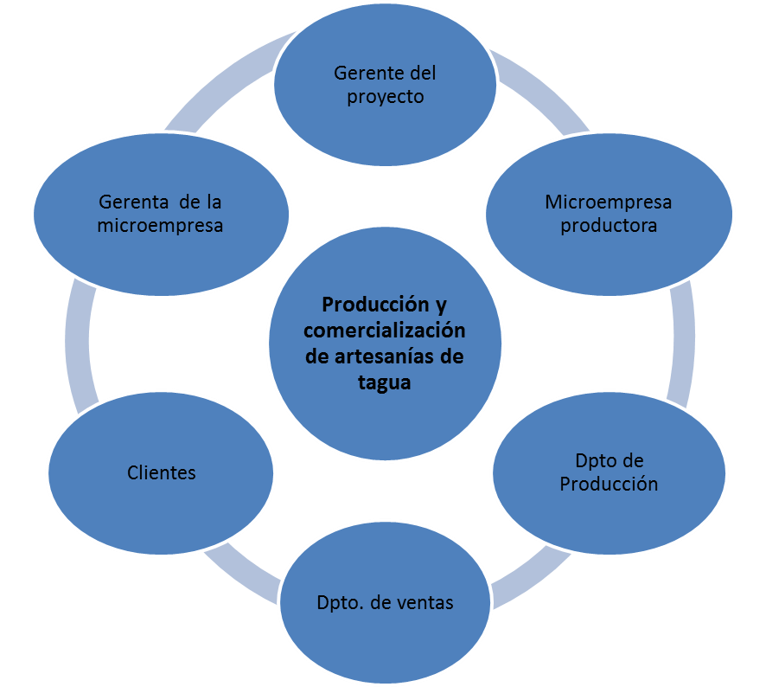
MAPEO DE INVOLUCRADOS O INTERESADOS

Slide 11
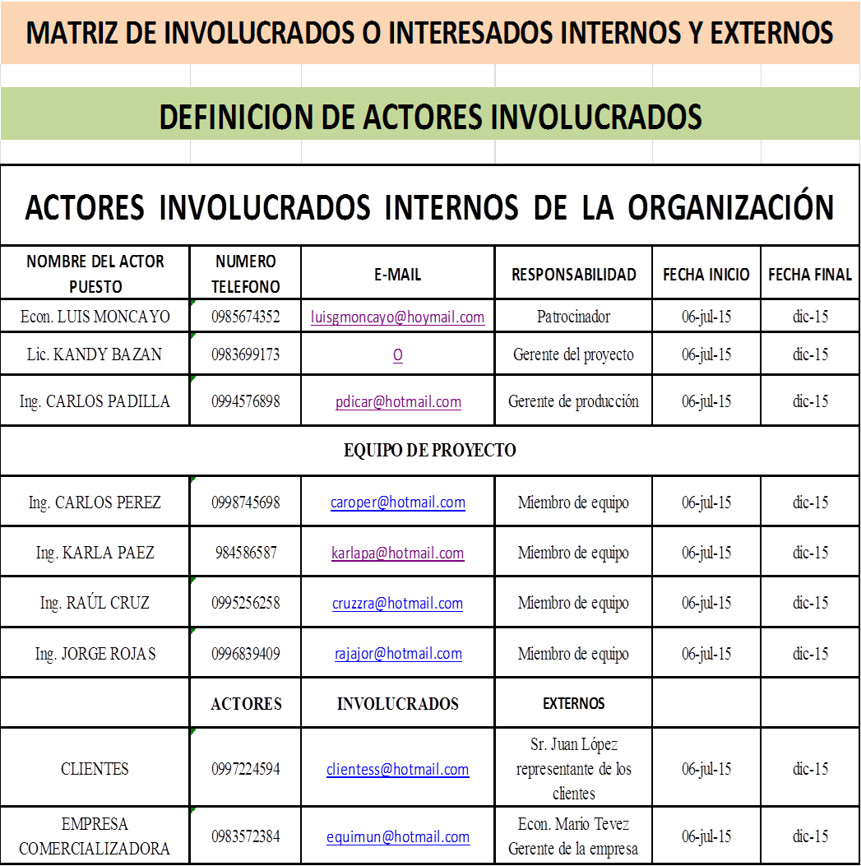
MATRIZ DE INVOLUCRADOS O INTERESADOS INTERNOS Y EXTERNOS

Slide 12
ESTRUCTURA DE DESDOBLAMIENTO DE TAREAS DEL PROYECTO CREACION DE LA MICROEMPRESA DE PRODUCCION Y COMERCIALIZACION DE ATESANIAS DE TAGUA EN EL CANTON ATACAMES

Slide 13
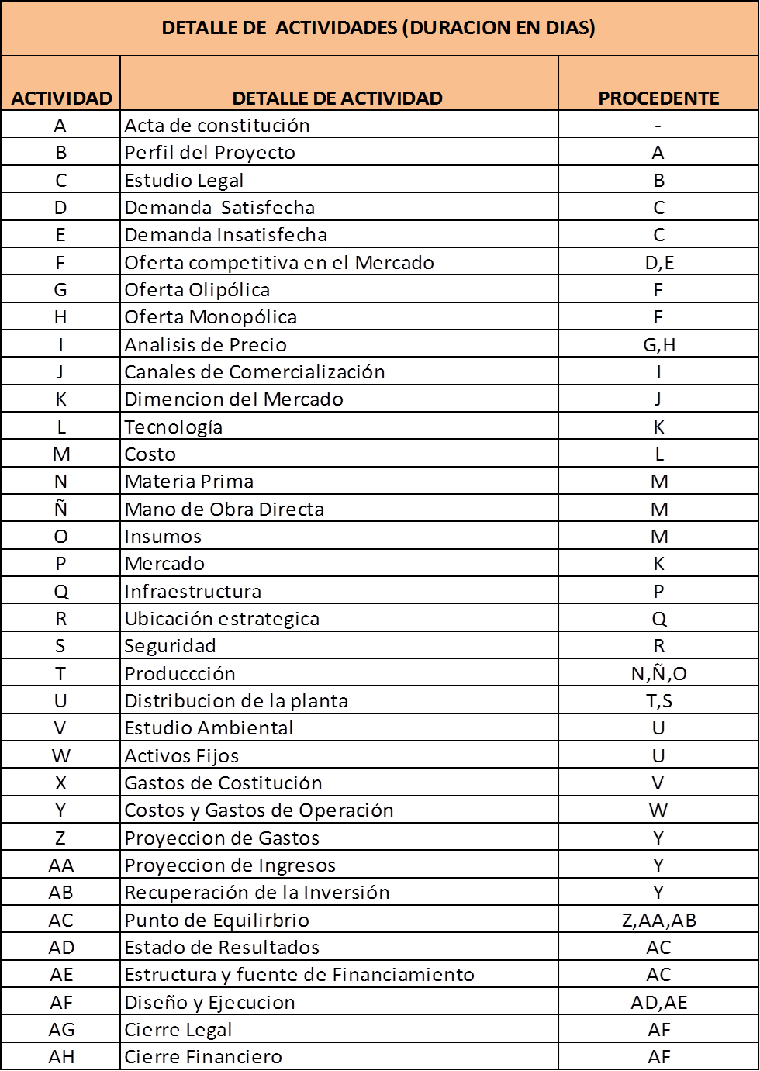
METODO PERT PARA ESTABLECER EL TE Y LA PROBABILIDAD DE EJECUCION

Slide 14

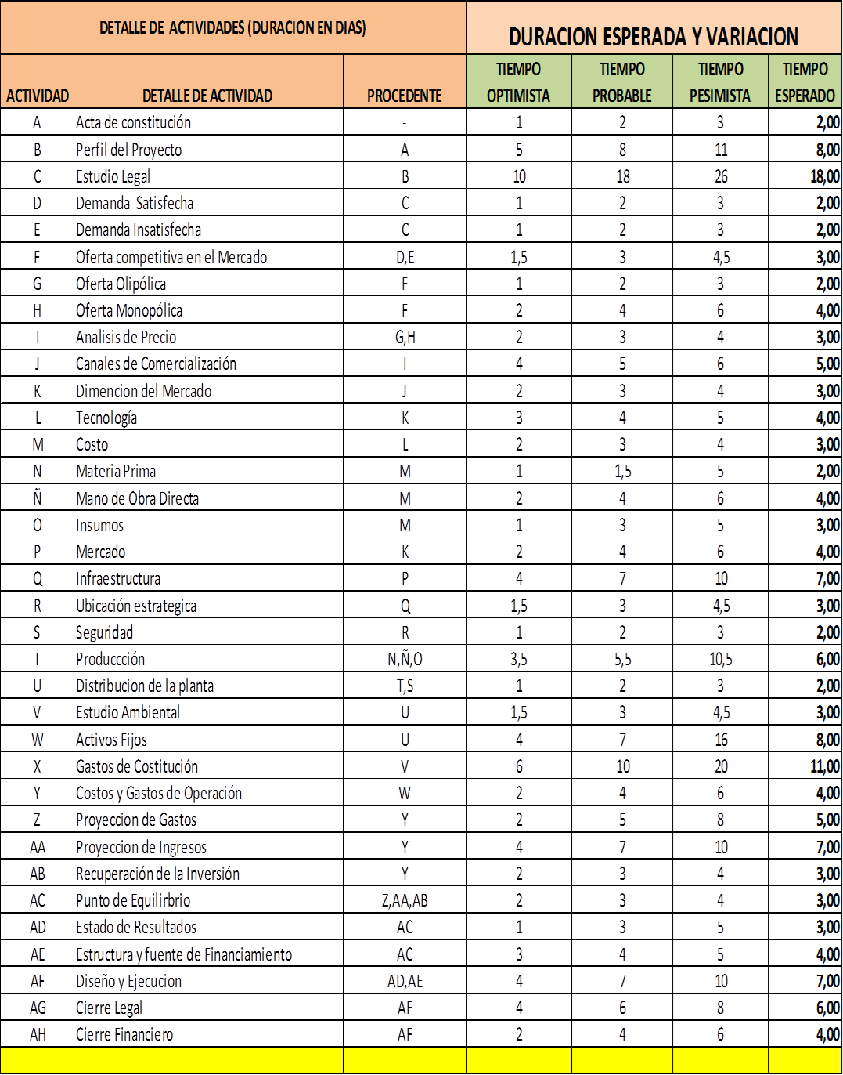

Slide 15
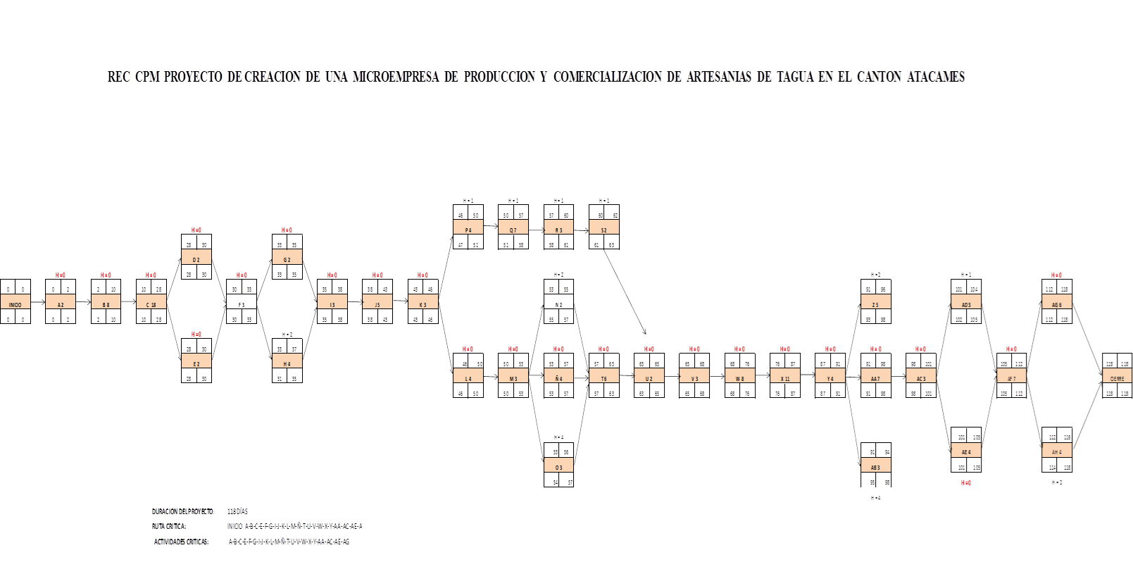
REC CPM DEL PROYECTO DE CREACION DE LA MICROEMPRESA DE LA PRODUCCION Y COMERCIALIZACION DE ARTESANIAS DE TAGUA EN EL CANTON ATACAMES

Slide 16
DIAGRAMA DE GANTT DEL PROYECTO DE CREACIÓN DE LA MICROEMPRESA DE PRODUCCIÓN Y COMERCIALIZACIÓN DE ARTESANIAS DE TAGUA EN EL CANTÓN ATACAMES

Slide 17
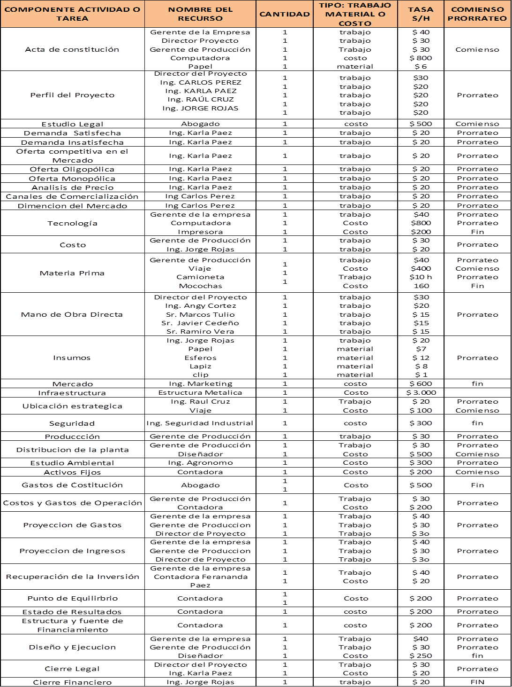
MATRIZ DE ASIGNACIÓN DE RECURSOS DEL PROYECTO: CREACIÓN DE LA MICROEMPRESA DE PRODUCCIÓN Y COMERCIALIZACIÓN DE ARTESANIAS DE TAGUA EN EL CANTÓN ATACAMES

Slide 18
ASIGNACIÓN DE RECURSOS DE PROJECT 2013 DEL PROYECTO: ESTUDIO DE FACTIBILIDAD PARA LA CREACIÓN DE LA MICROEMPRESA DE PRODUCCIÓN Y COMERCIALIZACIÓN DE ARTESANIAS DE TAGUA EN EL CANTÓN ATACAMES

Slide 19
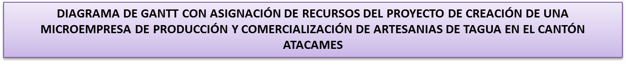

Slide 20
RUTA CRÍTICA DEL PROYECTO DE ESTUDIO DE FACTIBILIDAD PARA LA CREACIÓN DE UNA MICROEMPRESA DE PRODUCCIÓN Y COMERCIALIZACIÓN DE ARTESANIAS DE TAGUA EN EL CANTÓN ATACAMES

Slide 21
LINEA BASE DEL PROYECTO: CREACIÓN DE LA MICROEMPRESA DE PRODUCCIÓN Y COMERCIALIZACIÓN DE ARTESANIAS DE TAGUA EN EL CANTÓN ATACAMES

Slide 22
RUTA CRITICA Y LINEA BASE DEL PROYECTO: ESTUDIO DE FACTIBILIDAD PARA LA CREACIÓN DE LA MICROEMPRESA DE PRODUCCIÓN Y COMERCIALIZACIÓN DE ARTESANIAS DE TAGUA EN EL CANTÓN ATACAMES

Slide 23
PRESUPUESTO DEL PROYECTO: ESTUDIO DE FACTIBILIDAD PARA LA CREACIÓN DE LA MICROEMPRESA DE PRODUCCIÓN Y COMERCIALIZACIÓN DE ARTESANIAS DE TAGUA EN EL CANTÓN ATACAMES

Slide 24
MATRIZ DE RIESGOS DEL PROYECTO: ESTUDIO DE FACTIBILIDAD PARA LA CREACIÓN DE LA MICROEMPRESA DE PRODUCCIÓN Y COMERCIALIZACIÓN DE ARTESANIAS DE TAGUA EN EL CANTÓN ATACAMES

Slide 25
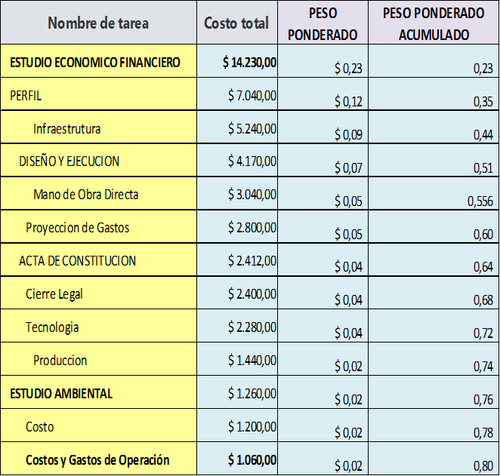
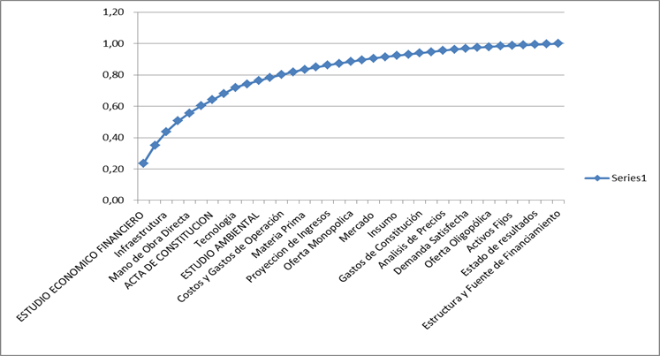
DIAGRAMA DE PARETO DEL PROYECTO: ESTUDIO DE FACTIBILIDAD PARA LA CREACIÓN DE LA MICROEMPRESA DE PRODUCCCIÓN Y COMERCIALIZACIÓN DE ARTESANIAS DE TAGUA EN EL CANTÓN ATACAMES

Slide 26
MATRIZ DE CALIDAD DEL PROYECTO: ESTUDIO DE FACTIBILIDAD PARA LA CREACIÓN DE LA MICROEMPRESA DE PRODUCCIÓN Y COMERCIALIZACIÓN DE ARTESANIAS DE TAGUA EN EL CANTÓN ATACAMES

Slide 27
SEMAFORO : ESTUDIO DE FACTIBILIDAD PARA LA CREACIÓN DE LA MICROEMPRESA DE PRODUCCIÓN Y COMERCIALIZACIÓN DE ARTESANIAS DE TAGUA EN EL CANTÓN ATACAMES

Slide 28
FACTIBILIDAD

Slide 29
.
CAPITULO I
MARCO TEORICO
Una de las aspiraciones que tienen las personas es contar con un empleo o trabajo que les permita de una u otra manera mejorar la calidad de vida.
De la investigación realizada por las autoras CAÑARTE SOLEDISPA, Bertha, PROAÑO LUZURIAGA, Pilar y MEJIA, Marco Tulio, sobre “Creación de una miniplanta comercializadora de botones y artesanías de tagua”, Manifiestan que las exportaciones de tagua son una fuente importante de generación de divisas ya que representa el 0,36% de las exportaciones totales de nuestro país.
Además dicen que del análisis financiero se ha obtenido que el TIRF de nuestro proyecto es del 33,34% y el VAN es de $ 48.356,89 lo cual es favorable; estos rendimientos logrados son muy prometedores para los futuros inversionistas.
ANTECEDENTES INVESTIGATIVO
CHICA CEVALLOS, Juan Gabriel y CEVALLOS REYNA, Wilson Yovi, sobre el tema “Estudio de factibilidad para la creación de una empresa de producción y comercialización de artesanías manabitas en el cantón Jama para mejorar la calidad del producto y obtener mayor rentabilidad económica en el periodo 2012”, (CHICA CEVALLOS, 2012), realizada en la Universidad Laica “Eloy Alfaro” de Manabí, en el año 2012, llegan a las siguientes conclusiones:
Los resultados del presente estudio demuestra la factibilidad para tomas la decisión de invertir sobre el proyecto, ya que en el mismo se han realizado varios análisis tales como: comercial, técnico, organizacional, financiero, entre los más importantes.
Por otra parte las artesanías representan una oportunidad para promocionar el turismo .
ADEMÁS

Slide 30
Uno de los mayores propósitos que persigue todo gobierno es el interés por crear nuevas alternativas de trabajo, y estas se manifiestan por medio del proceso de emprendimiento que lleva a futuro a crear nuevas empresas sean estas de producción, comercialización o de servicios.
LAS EMPRESAS

Slide 31
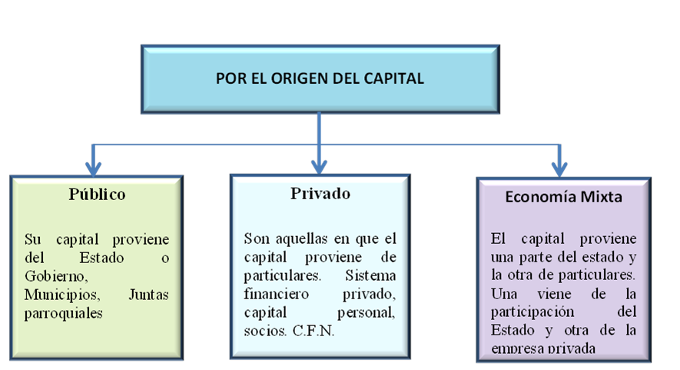
Estas se clasifican además por su ubicación en cuanto a su formación de capital de origen, es así que en el siguiente gráfico se presenta a clasificación de las empresas según capital de origen.
LAS EMPRESAS

Slide 32
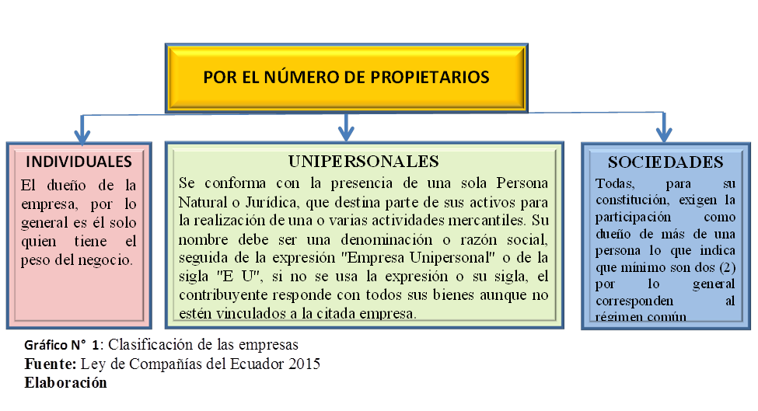
También es importante conocer que su clasificación también se puede dar por concepto del número de propietarios, para ello se presenta en el siguiente gráfico su clasificación.
LAS EMPRESAS

Slide 33
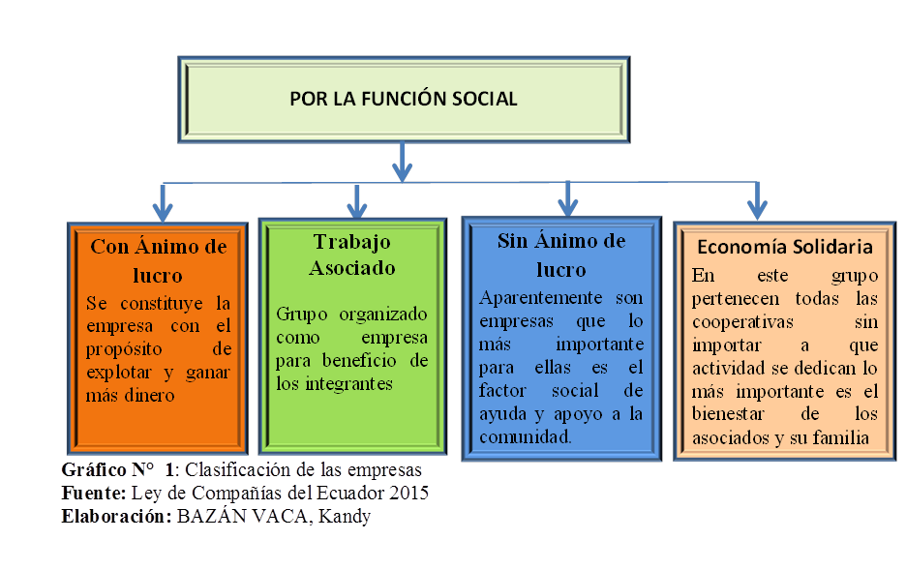
Función social, estas deben estar encaminadas como fuente principal a proteger el medio ambiente, y para ello su clasificación dentro de la función social, estas se clasifican de la siguiente manera.
LAS EMPRESAS

Slide 34
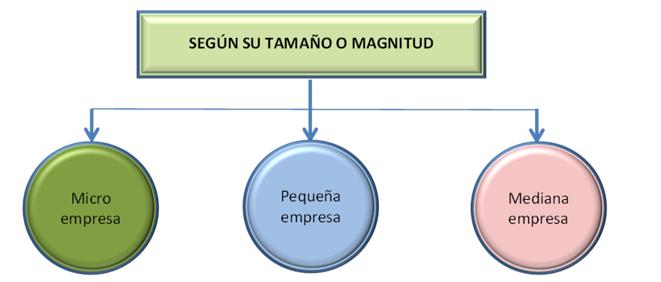
Por otra parte es necesario contemplar que las empresas se clasifican de acuerdo a su tamaño o magnitud, dando con ello a la generación de otro tipo de acción en el ejercicio del desarrollo de las actividades productivas, comerciales y de servicios, en donde para ello según su tamaño o magnitud estas se clasifican en:
LAS EMPRESAS

Slide 35
Habiendo revisado la clasificación de las empresas en el punto anterior y su importancia dentro de la actividad productiva, comercial, económica y social que estas pueden generar en un determinado sector geográfico del país, se hace necesario ahora revisar todo lo referente a la microempresas, las cuales por su naturaleza también son agentes transformadoras hacia el desarrollo tanto económico y social, pero aquí está directamente identificado que esta transformación está encaminada de forma directa a la familia.
Se debe manifestar que administrar una microempresa no es tarea fácil, para ello se debe conocer o tener principios de administración, contabilidad, mercadeo, los cuales permitan al microempresario poder ir creciendo en su actividad y en el mercado
LA MICROEMPRESA
ENTRE LAS VENTAJAS SE TIENE:
ENTRE LAS DESVENTAJAS DE ESTE SECTOR SE TIENE:
Responden a las demandas de los consumidores
Pertenecen a un mercado y pueden satisfacer sus necesidades
Crear productos y servicios para todo tipo de mercado
Es generadora de empleo sobre todo familiar
Contribuyen de forma directa al crecimiento económico
Forman parte importante en el desarrollo social del país
Su competitividad y productividad se encuentran amenazadas
Tienen un crecimiento individual y desordenado
Escalas bajas de producción y falta de equipos y tecnología
Altos consumos de energía
No tienen una imagen comercial
Falta de formalidad en su administración
Limitado financiamiento y liquidez
Sus finanzas se basan de manera directa en el ahorro personales o familiares
Falta de formación y capacitación del microempresario

Slide 36
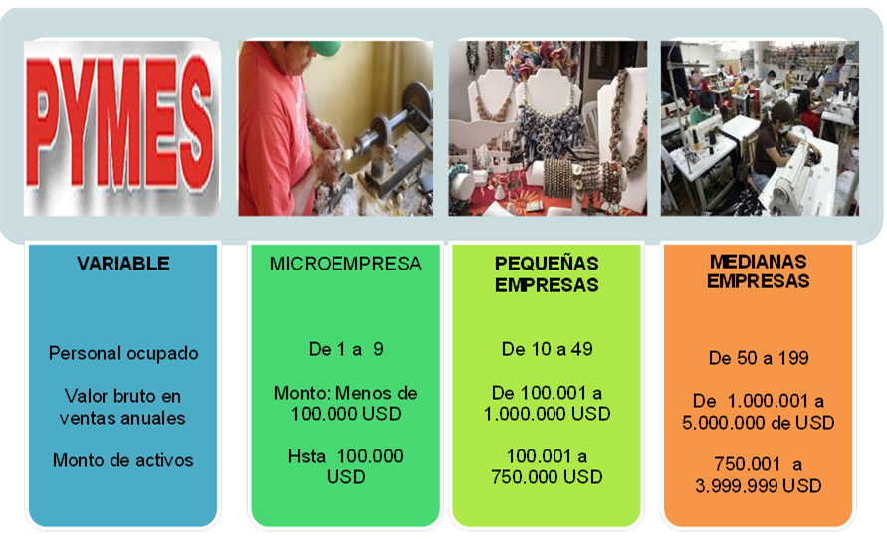
Se pretende determinar que los microempresarios deben emprender a formalizar sus actividades comerciales potenciando sus conocimientos, inversiones, ventas y acumulando de forma eficiente el capital para tener un conocimiento más técnico en cuanto a la microempresas, es necesario aproximarse a la clasificación de las PYMES en el Ecuador, para ello se presenta en el siguiente gráfico su clasificación:

Slide 37
Expuesto la información clara en la clasificación de las PYMES, es necesario ahora entrar de manera directa en lo que hace referencia a la investigación, el cual tienen que ver de manera directa con el estudio de la microempresa
LA MICROEMPRESA
ENTRE ESTAS ESTÁN LAS SIGUIENTES:
El dueño hace las veces de gerente, administrador, operario, vendedor, secretario.
Generalmente los dueños no se fijan sueldo y toman los gastos personales de las entradas de dinero del negocio.
Algunas microempresas están dentro del hogar y comparten local, servicios públicos y vehículo, pero a la hora de calcular costos no suman.
Generalmente se compra la materia prima para el día a día, generando pérdidas por descuentos y despilfarro de material sobrante.
Padece de dificultades económicas, de liquidez, margen bajo de ganancia.
Generalmente no lleva contabilidad ni estadística
A la hora de calcular el costo de las referencias incluye solamente la materia prima y hablan de ganarse un buen margen
Si es una empresa familiar se ingresan los miembros al equipo de trabajo, sin ninguna selección de personal, contribuyendo a generar pérdidas.
Por la iliquidez acude a préstamos personales con tasas que rondan y hasta sobrepasan la usura.
El microempresario suele tener un gran conocimiento del producto que elabora, pero muy poco conocimiento administrativo y por eso fracasa.
La superficie afectada para la actividad productiva no supera los 200m2

Slide 38
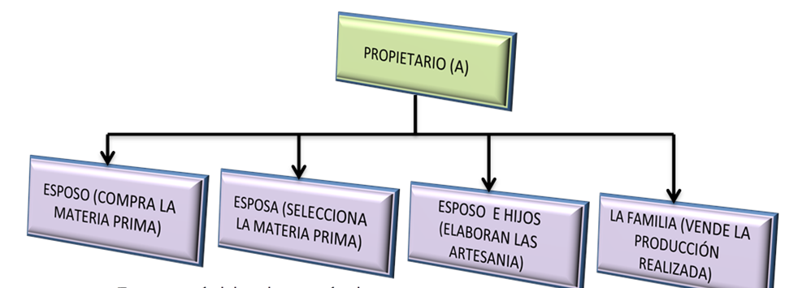
Los niveles de producción y productividad son bajos, por lo que su producción de artesanías son solamente para la venta en el mercado local y para el autoconsumo familiar de quienes trabajan en este sector de las artesanías, por lo que bajo este enfoque a los artesanos que trabajan en el cantón de Atacames se los puede considerar fuera de los avances tecnológicos, administrativos y productivos, lo cual dificulta mantenerse en igual de condiciones en cuanto a producción y productividad con otras microempresas artesanales del país.
LA PRODUCCIÓN

Slide 39
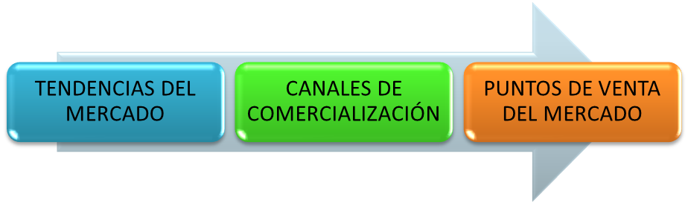
LA COMERCIALIZACIÓN
CANALES DE LA COMERCIALIZACIÓN
Uno de los requisitos básicos para un adecuado desempeño de las actividades comerciales, es sin duda alguna buscar adecuados canales de comercialización para hacer llegar el producto al consumidor final de manera eficiente y funcional.
Cuando se requiere de posicionar un producto en el mercado, se debe estudiar y precisar la plaza donde funcionará la microempresa o donde se pretende interiorizar el producto, en este aspecto la plaza es una estructura interna y externa el cual permite determinar el vínculo físico entre la microempresa y sus mercados

Slide 40
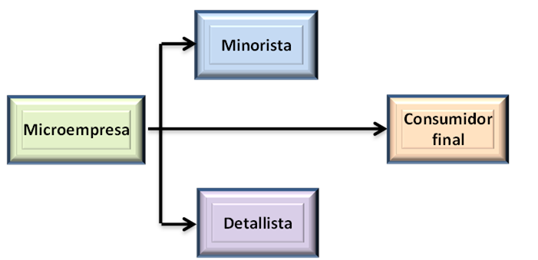
Las tendencias del mercado actual, que afectan la función de atributos de un producto.
Los canales de la comercialización, es decir las rutas que siguen los productos cuando van del productor al consumidor.
Y, los puntos de venta del mercado, que son los lugares donde se venden los productos a los clientes y consumidores.
ORGANIZAR EN UN ESTUDIO DE MERCADO

Slide 41
PRINCIPALES CULTIVOS DE LA TAGUA
  LA TAGUA
SUS USOS.
Las raíces son medicinales
.
Las hojas secas sirven para entechados de las casas.
Las semillas son las que se usan con preferencia para la fabricación de botones y artesanías.
Los ojalillos sirven para la fabricación de ladrillos
El polvillo que resulta de los ojalillos al mezclarse con otros componentes sirven como balanceado para el ganado.
Otra forma de aplicación de tagua y que está siendo investigada actualmente es el campo químico o farmacéutico

Slide 42
CAPITULO II
ESTUDIO DE MERCADO
El estudio de mercado deberá exponer los canales de distribución acostumbrados para el tipo de producto que se desea vender, para ello es necesario conocer que el estudio de mercado tiene algunos componentes los cuales son: “Cantidad de demandantes por estratos, los canales de distribución, los niveles del precio y calidad del producto y la cantidad de oferentes y productos
OBJETIVOS DEL ESTUDIO DE MERCADO
Obtener información clara y precisa que permita identificar el mercado general, el perfil de consumidor y conocer si existe la necesidad de aceptación del producto en los consumidores.
EL OBJETIVO GENERAL
Realizar un estudio para conocer el nivel de aceptación del producto que la microempresa ofertará en la ciudad de Atacames.
Conocer la frecuencia de la demanda de las artesanías producidas en tagua por los consumidores en la ciudad de Atacames.
Conocer las características del producto que ofrecerá la microempresa en el mercado

Slide 43
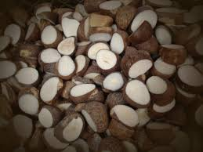
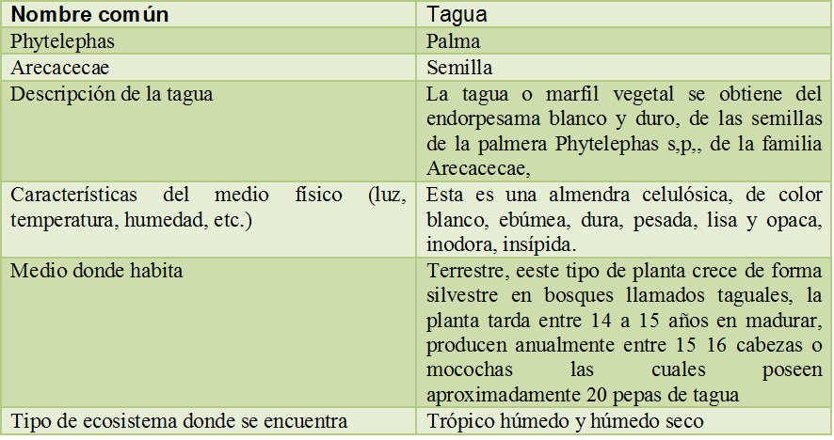
Para comprender la importancia que reviste la identificación del producto, se debe entender que por identificación del producto es el colocar un producto cualquier información relevante al mismo, como por ejemplo, el nombre, el logotipo, envase, etiqueta, entre otros, por lo que uno de los factores principales para el desarrollo de un producto en un mercado es que este debe estar identificado por el mismo.
IDENTIFICACIÓN
DEL PRODUCTO
.
CARACTERISTICAS DEL PRODUCTO

Slide 44
Investigación de mercados es la función que enlaza al consumidor, al cliente y al público con el comercializador a través de la información, esta información se utiliza para poder identificar y definir oportunidades y los problemas de comercialización.
INVESTIGACIÓN DE MERCADO
Ayuda a conocer el tamaño del mercado que se desea atender en el caso de introducir un producto en el mercado.
Sirve para determinar el tipo de producto que debe elaborarse con base en las necesidades manifestadas por los clientes.
Permite determinar el sistema de ventas más adecuado de acuerdo con lo que el mercado está demandando.
Tener una mejor información para la toma de decisiones acertadas las cuales favorezcan el crecimiento de la microempresa
Proporciona una información real expresada en términos más precisos, lo cual ayudará a resolver como grado de precisión los problemas que pueden presentarse en el negocio

Slide 45
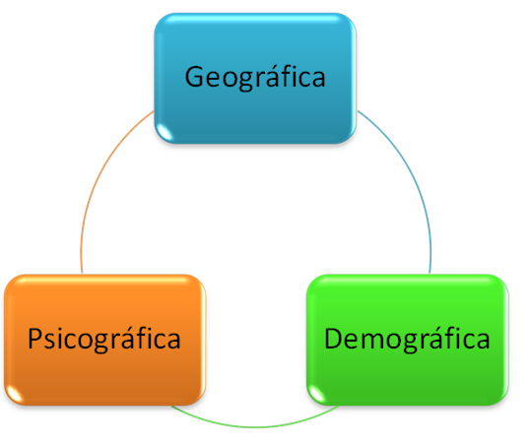
La creación de la microempresa en la ciudad de Atacames, será necesario establecer con precisión el estudio de la segmentación de mercados, con el fin de poder seleccionar de manera clara a qué tipo de mercado llegarán las artesanías producidas en tagua.
SEGMENTACIÓN DE MERCADO
La segmentación permite identificar grupos de consumidores con necesidades similares y analizar las características y el comportamiento de compra de dichos grupos.
La segmentación aporta información que permite a los mercadólogos diseñar mezclas de marketing a la medida específica de las características y deseos de uno o más de los segmentos.
La segmentación esta en concordancia con el concepto de marketing: satisfacción de las necesidades y deseos del consumidor, y que se cumplan los objetivos del negocio.

Slide 46
Regiones o zonas
SEGMENTACIÓN
GEOGRÁFICA
Densidad del mercado
Clima
Segmentación por edad
Segmentación por sexo
SEGMENTACIÓN
DEMOGRÁFICA
Segmentación por ingresos
Segmentación étnica
Segmentación por ciclo de vida familiar
Para delimitar de mejor manera el proyecto en estudio y poder obtener resultados más reales y exactos, se tomara en primera instancia la población de la ciudad de Atacames la cual según el Censo de Población y Vivienda realizado por el INEC en el año 2010, determina una población de 16.855 habitantes. Siendo su mayor población hombres con 8.525 la cual representa el 50.58% y mujeres son 8.330 que representa el 49.42%.
  SEGMENTACIÓN PSICOGRÁFICA

Slide 47
.
TAMAÑO DE LA MUESTRA

Slide 48
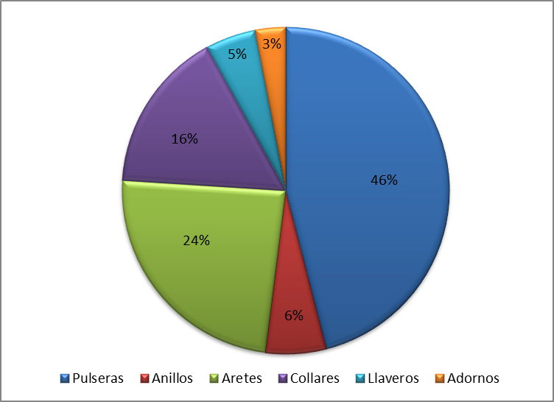
¿Qué tipo de artesanías de tagua son de su preferencia?
RESPUESTA | FRECUENCIA | PORCENTAJE
Pulseras | 51 | 46%
Anillos | 7 | 6%
Aretes | 26 | 24%
Collares | 18 | 16%
Llaveros | 6 | 5%
Adornos | 3 | 3%
Total | 111 | 100%
Análisis
Con el fin de que la microempresa oriente su producción en la elaboración de artesanías para comercializarlas en la ciudad de Atacames, se formuló la pregunta en donde se pudo conocer que la población encuestada demandaría en un 46% pulseras, el 24% prefieren comprar aretes, el 16% comprarían collares, y los demás demandarían en menor cantidad lo que es anillos, llaveros y diferentes tipos de adornos.

Slide 49
La Demanda es una de las dos fuerzas que está presenta en el mercado (la otra fuerza es la considerada como la Oferta) y que representa la cantidad de productos o servicios que el público objetivo quiere y puede adquirir para satisfacer sus necesidades o deseos.
ANÁLISIS DE LA DEMANDA
Lo que se pretende con el análisis de la demanda es determinar y medir como actúa el mercado así como establecer la posibilidad del producto en la satisfacción del cliente, además con este tipo de análisis de la Demanda será necesario determinar las características de los consumidores actuales y potenciales para poder identificar los factores que pueden influir en la demanda del producto de las artesanías elaboradas en tagua
DETALLE | Mujeres | Hombres | CANTIDAD
Pulseras | 53% | 47% | 100%
Anillos | 22% | 78% | 100%
Aretes | 97% | 3% | 100%
Collares | 96% | 4% | 100%
Llaveros | 38% | 62% | 100%
Adornos | 66% | 34% | 100%
POBLACIÓN DEL CANTÓN ATACAMES 16.855 100%
TOTAL MUESTRA | 100% | 376
Demanda Satisfecha | 87% | 327
Demanda Insatisfecha | 13% | 49

Slide 50
Oferta Competitiva en el Mercado
  ANÁLISIS DE LA OFERTA
Oferta Oligopólica
Oferta Monopólica
ANÁLISIS DE LOS PRECIOS

Slide 52
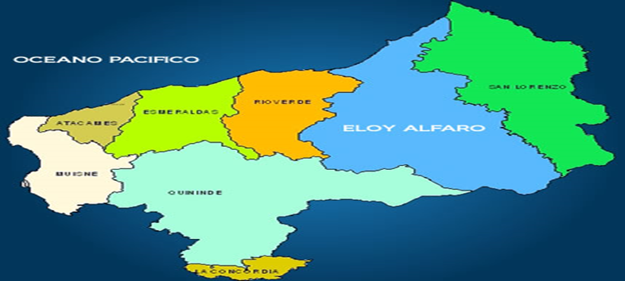
CAPITULO III
ESTUDIO TÉCNICO
TAMAÑO DEL PROYECTO
LOCALIZACIÓN DEL PROYECTO
La dimensión y características del mercado
La tecnología del proceso productivo
La disponibilidad de la metería prima
La localización del proyecto
Los costos de inversión y de operación, y
El financiamiento del proyecto.
MACRO LOCALIZACIÓN
Materia prima
Mano de obra directa
Insumos
Infraestructura
Mercado

Slide 53
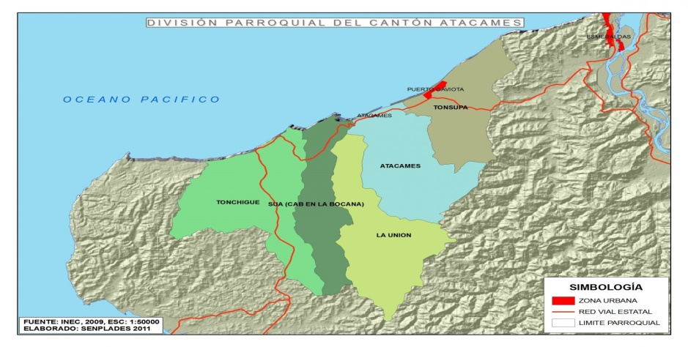

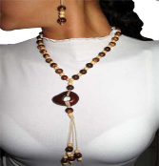
MICROLOCALIZACIÓN
La infraestructura básica
La ubicación estratégica
La seguridad para su funcionamiento
Respetar las debidas ordenanzas municipales con sus respectivos permisos
PRODUCCIÓN
  INGENIERÍA DEL PROYECTO

Slide 55
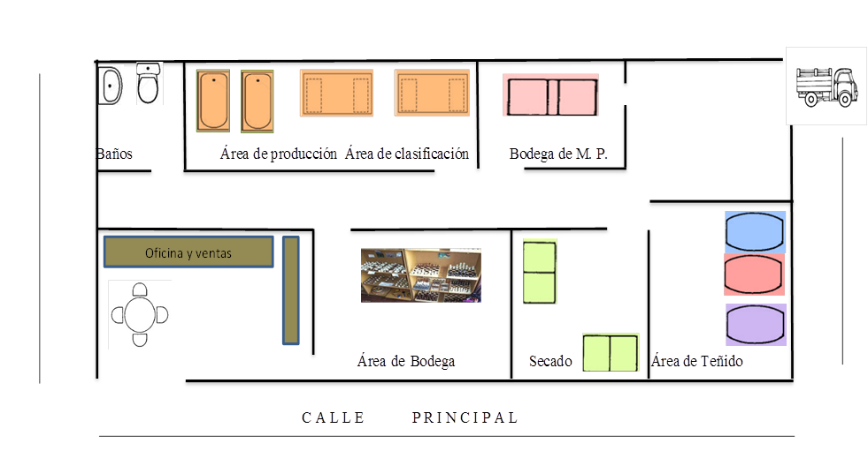
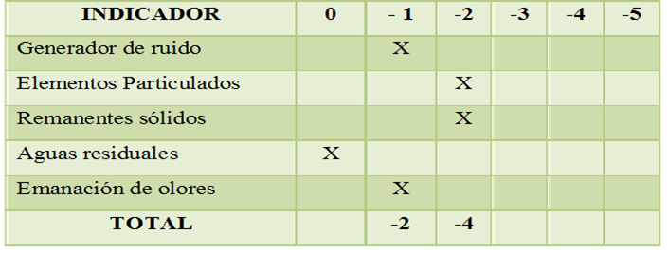
DISTRIBUCIÓN DE LA PLANTA
ASPECTOS AMBIENTALES
Para determinar el grado de impacto en el aspecto ambiental que generará la microempresa productora de artesanías de tagua en la ciudad de Atacames, se procede a realizar la siguiente operación
I.M.A. = - 6 / 5 = - 1.12
Obtenido el resultado de los impactos sobre los aspectos ambientales se encontró que el resultado se encuentra en un punto muy bajo (1,12) determinaron que su efecto dentro de la cuadro de valoración se encuentra en 1.

Slide 56


CAPITULO IV
LA MICROEMPRESA Y SU ORGANIZACIÓN
Establecer el Nombre de la Microempresa
Ubicación y domicilio del propietario de la microempresa
La razón social, objeto y domicilio de la microempresa
Constitución en escritura pública
Notarizar el trámite de constitución de la microempresa
Obtención del Registro Única de Contribuyentes
Permiso de funcionamiento Municipal
Permiso de funcionamiento Cuerpo de Bomberos
CONSTITUCIÓN DE LA MICROEMPRESA

Slide 57
Trabajo en equipo
Responsabilidad
Orden
  BASE FILOSÓFICA
  DE LA EMPRESA
Cumplimiento
PRINCIPIOS Y VALORES
Calidad.
Respeto
Honestidad
Ética
Puntualidad

Slide 58
Nuestra Misión es ser reconocidos por nuestro profesionalismo en entregar productos terminados de alta calidad y cuidado del medio ambiente
Nuestra Visón es construir una microempresa rentable y sustentable dirigidos a nuestros clientes, basándonos en el desarrollo y compromiso de nuestra gente
Impulsar la excelencia, productividad y competitividad de la microempresa frente al resto de artesanos de el cantón de Atacames.
Potenciar la creación de nuevos productos elaborados de la tagua para ampliar la comercialización en el mercado nacional e internacional.
Satisfacer las necesidades y exigencias de los clientes en la compra de nuestros productos
  OBJETIVOS EXTRATÉGICOS
De precios
ESTRATEGIA DE MERCADOTÉCNICA
De promoción
De producto
De plaza

Slide 59
ORGANIGRAMA ESTRUCTURAL Y FUNCIONAL DE LA MICROEMPRESA
Gerente – Propietario
Secretaria
Dpto Ventas
ORGANIGRAMA FUNCIONAL DE LA MICROEMPRESA
Área de producción
Área de teñido
Área de secado
Área de bodega

Slide 60
CAPITULO V
ESTUDIO FINANCIERO
ESTRUCTURA FINANCIERA DEL PROYECTO
Para realizar el estudio financiero del proyecto de la creación de la microempresa, es necesario determinar la estructura financiera del proyecto, el cual para su realización se tomará un periodo de evaluación de cinco años bajo los siguientes indicadores.
MAQUINARIA Y HERRAMIENTA
Ya que para la creación de la microempresa productora de artesanías elaboradas en tagua se requerirá de los siguientes elementos

Slide 62
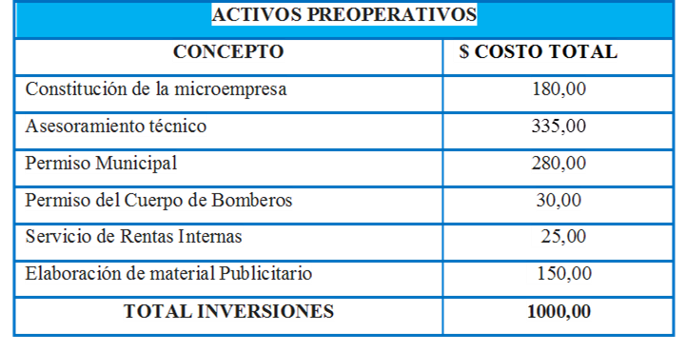
INVERSIONES FIJAS
ACTIVOS FIJOS
INVERSIONES DIFERIDAS
GASTOS DE CONSTITUCIÓN

Slide 63
CAPITAL DE TRABAJO INICIAL
El capital de trabajo inicial que tendrá que disponer la microempresa se consideró en relación directa con el volumen de producción proyectado, determinando los costos de materiales directos, mano de obra directa y CIP.
TOTAL DE INVERSIONES
Una vez determinado el capital de trabajo inicial, es necesario determinar las inversiones totales que requerirá la microempresa para su funcionamiento, para ello se presenta n la siguiente tabla su distribución

Slide 64
FINANCIAMIENTO
Para la creación de la microempresa se tomara como financiamiento los recursos propios de los dueños de la microempresa, rubro que asciende al valor de 11400,00 dólares americanos, por lo que no será necesario adquirir ningún tipo de préstamos.
TALENTO HUMANO
Para poner en funcionamiento la microempresa se requerirá de talento humano calificado, el cual está de acuerdo con la estructura del orgánico estructural expuesto en el capítulo quinto.

Slide 65
EVALUACIÓN ECONÓMICA
Para la creación de la microempresa se tomara como financiamiento los recursos propios de los dueños de la microempresa, rubro que asciende al valor de 11400,00 dólares americanos, por lo que no será necesario adquirir ningún tipo de préstamos.

Slide 66
ELABORACIÓN DE LOS INGRESOS PROYECTADOS
Para obtener la proyección de los costos, gatos e ingresos de los ingresos proyectados para su debido análisis económico – financiero del estudio, se utilizó la tasa actual de inflación de 5.42% establecida en el Banco Central del Ecuador. Estableciendo el pronóstico de producción del proyecto se calculó la proyección de los ingresos por la venta de las artesanías elaboradas en tagua para los cinco años del proyecto, encontrándose la siguiente información:

Slide 67
ELABORACIÓN DE LOS EGRESOS PROYECTADOS
Así como se obtuvieron los ingresos proyectados del estudio, se hace necesario también obtener los egresos consolidados, con el fin establecer la relación operativa de la producción de la microempresa “KANDDY”, para realizar este tipo de egresos es necesario calcular los costos de producción en función de los costos de materiales, mano de obra directa y costos indirectos de producción, los cuales se presentan a continuación:

Slide 68
Una vez obtenida la información de los materiales directos, se procede a obtener la información de la mano de obra directa, a cual se presenta a continuación
:

Slide 69
Una vez presentado la información sobre la Mano de Obra directa, se procede a obtener la información sobre los Materiales indirectos, información que se presenta a continuación.

Slide 70
Establecida la información respectiva a los materiales de obra indirecta proyectados, es necesario proceder a encontrar la información respectiva a la Mano de Obra Indirecta proyectada para los cincos años del proyecto de investigación, información que se presenta en las siguientes tablas:
:

Slide 71
COSTOS DEL PRESUPUESTO INDIRECTOS DE PRODUCCIÓN
Con el fin de determinar cuáles serán los respectivos costos indirectos de producción, se establece en la siguiente tabla todos los componentes que son necesarios para saber cuáles serán los costos del presupuesto de manera agrupados.

Slide 72
GASTOS ADMINISTRATIVOS
En términos administrativos será necesario conocer cuáles y como incurrirá la microempresa “KANDDY” para ello se determinará al pago del personal, servicios básicos, insumos de ofician, todos estos son considerados como gastos efectivos o desembolsables. En la siguiente tabla, se presenta los gastos administrativos que tendrá la microempresa:

Slide 73
INSUMO DE OFICINA

Slide 74
GASTOS GENERALES DE VENTAS
Para determinar la operatividad de la microempresa será necesario establecer los gastos generales de ventas, los cuales están conformados de: salarios del personal, publicidad en general y las depreciaciones, en la siguiente tabla se observan cómo están compuestos este tipo de gastos.

Slide 75
DEPRECIACIÓN Y AMORTIZACIÓN
Un aspecto importante a considerar dentro del proyecto es lo pertinente a las depreciaciones que tendrán los activos de la microempresa, así como lo referente a la amortización del costo operativo, esta relación de la depreciación y amortización se puede observar en la siguiente tabla:.

Slide 76
GASTOS DE OPERACIÓN Y FINANCIAMIENTO
Para conocer la operación y financiación de la microempresa “KANDDY” en su etapa operativa se debe determinar de manera clara cuales son los componentes, para ello se presenta la siguiente cuadro.

Slide 77
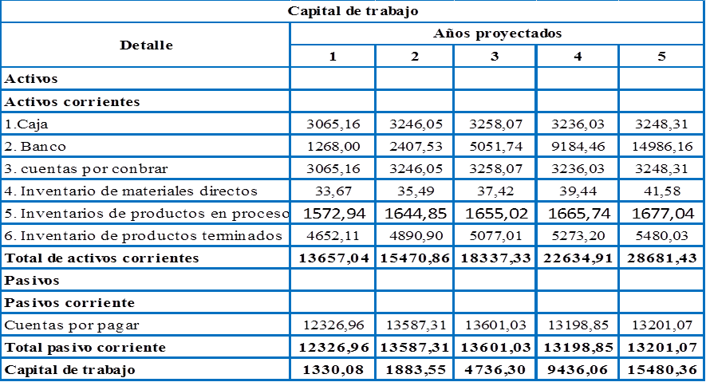
CAPITAL DE TRABAJO
El contar con el saldo de efectivo que se requiere en caja es de mucha importancia para el fortalecimiento de la microempresa, ya que este permite establecer los valores económicos que debe contar la microempresa en la cuenta caja, es así que en la siguiente tabla se puede establecer como está compuesto el capital de trabajo

Slide 78
ESTADO DE PÉRDIDAS Y GANANCIAS
El estudio de las Pérdidas y Ganancias de la microempresa “KANDDY”, determina que al final de cada periodo contable final de cada año, se pueda observar si existe pérdidas o ganancias para la microempresa, desde este punto de vista contable, se presenta a continuación la siguiente tabla donde se determina el Estado de Pérdidas y Ganancias de la microempresa.

Slide 79
FLUJO NETO DE EFECTIVO
El estudio del Flujo Neto de Efectivo determina las entradas de efectivo por razón de los ingresos por las ventas realizadas en los años de estudio del proyecto, mientras que las salidas de efectivo se determina por concepto de la inversión inicial en la fase operativa, es así que en la siguiente tabla se presenta el Flujo Neto de Efectivo.

Slide 80
FLUJO DE CAJA
El obtener el Flujo de Caja es algo parecido al que se obtuvo en el Flujo Neto de Efectivo, por lo que su interpretación desde la parte contable y financiera es validada, ya que es un instrumento importante que permite conocer el comportamiento y la proyección de las fuentes y usos en efectivo, en la siguiente tabla se puede conocer cómo se encuentra el Flujo de Caja.

Slide 81
REALIZACIÓN DEL BALANCE PROYECTADO
La realización de este Balance representa la situación o posición financiera de la microempresa “KANDDY” durante el ejercicio del proyecto en los años estipulados, es decir representa lo que la microempresa espera obtener en relación a sus cuentas: activos – pasivos y capital, es así que en la siguiente tabla se presenta el Balance Proyectado.

Slide 82
EVALUACIÓN FINANCIERA DEL PROYECTO
Para realizar la Evaluación Financiera, se requiere considerar el costo de capital del proyecto y la inversión total, para su debido cálculo se consideró la tasa promedio anual de inflación del 5.42% establecida por el Banco Central del Ecuador, por lo que en la siguiente tabla se puede observar la composición de la Evaluación Financiera.

Slide 83
VALOR ACTUAL NETO (VAN)
El estudio del VAN determina que si el Valor Actual Neto es igual o superior a cero,
es decir donde el VAN es la diferencia entre todos los flujos netos que genera el proyecto en relación a la inversión inicial actualizada a la misma fecha. .

Slide 84
TASA INTERNA DE RETORNO (TIR)
Con la información obtenida en el cuadro de Flujo Neto de Efectivo, se procede a calcular la Tasa Interna de Retorno, considerando la inversión del proyecto y aplicando la siguiente ecuación matemática.
.

Slide 85
PERIODO DE RECUPERACIÓN DE LA INVERSIÓN (PRI)
Una de las razones más importantes del proyecto es conocer en qué tiempo se podrá recuperar la inversión realizada, para establecer aquello se determinó los Flujos de Efectivo producidos por la microempresa “KANDDY”, actualizados a la tasa de descuento del 10.42% en relación a la inversión inicial que requiere el proyecto

Slide 86
RELACIÓN BENEFICIO / COSTO
Para encontrar la relación del Beneficio / Costo del proyecto de considera la tasa de redescuento 10.42% el cual es el cociente que resulta de dividir los Flujos de Caja Neta proyectados representados a la tasa de interés manifestada del 1,05, esto quiere decir que la Relación B/C determina que el proyecto es atractiva para su creación, debido a que se obtiene un retorno de capital del 1,05 por cada dólar invertido, esto se debe a que la microempresa “KANDDY” no incurrió en gastos de financieros, no se generó gastos para la construcción de la microempresa, pago de arriendos

Slide 87
g
PUNTO DE EQUILIBRIO
Para conocer el Punto de Equilibrio, esto es conocer la situación financiera y operativa en la que la microempresa no tiene ni pérdidas y ni ganancias, para el caso del proyecto en ejecución, se presenta a continuación el resultado encontrado sobre el Punto de Equilibrio
El punto de equilibrio en términos de dólares para que la microempresa no tenga ni pérdidas ni ganancias es de 35.971,10 Dólares anuales, lo que corresponde a una producción de 4.462 unidades anuales, lo que quiere decir que tiene que hacer una producción de 372

Slide 88
Una de las acciones que se deben emplear para mejorar las condiciones de trabajo y con ello generar posibilidades tanto económicas como sociales en la ciudad de Atacames, es emprender en acciones que permitan la creación de microempresas transformadoras de la materia prima en productos terminados.
Realizada una visita de campo hacia la ciudad de Atacames, se pudo observar que existen una gran cantidad de comercios entre los que se encuentran los artesanos que elaboran diferentes artesanías entre ellas las artesanías de tagua, en estos negocios se manifiesta la composición de laboral en torno a la familia o de forma individual, esto determina que su crecimiento sea muy bajo y con poco interés de crecimiento.
Realizada la investigación se determinó un Costo de Oportunidad que tendrá la microempresa es de 10,42%, lo que representa ser atractiva para el negocio. En cuanto al Valor Actual Neto este representa el $ 514,19, dólares, la Tasa Interna de Retorno determina el 12%, lo que quiere decir que es mayor el costo de oportunidad ,en cuanto al Periodo de Recuperación de la Inversión se tiene que se recuperará en 3 años, 4 meses y 4 días, la Relación del Beneficio / Costo determinó un valor de $ 1,05 dólares, justificándose la ejecución del proyecto, en cuanto al Punto de Equilibrio determinó en términos de dólares un valor de $ 35.971,10 dólares anuales, y en términos de unidades producidas 4.462 anuales con un promedio mensual de 372 piezas de artesanías .
CONCLUSIONES
Es necesario que dentro del proceso del cambio de la matriz productiva se determine la acción hacia el emprendimiento de nuevas actividades productivas y comerciales, con el fin de ampliar la generación de empleo, producción y comercio de productos a mayor escala tanto a nivel local, cantonal, provincial, nacional e internacional.
Es importante destacar que si se desea mejorar la capacidad productiva y de comercialización en la producción de artesanías en tagua, se deba realizar un adecuado estudio de factibilidad para la creación de microempresas de producción y comercialización de tagua que permita mejorar el conocimiento del mercado, sus ingresos, gustos, preferencias y demandas de los productos.
Determinado el estudio de la Evaluación Financiera del Proyecto, se puede determinar que el proyecto en estudio es viable y presenta buenas alternativas y oportunidades para su creación, generando con ello posibilidades para el mejoramiento del empleo, producción y de los ingresos económicos para la microempresa “KANDDY” en la cantón de Atacames.
RECOMENDACIONES

Slide 89


